Slide 1
计算机网络
重点复习
典型习题
2025-12-15

Slide 2
一、计算机网络中【常见的】
1. 分析方法
2. 参考模型
3. 网络设备
4. 地址
5. 协议
6. 算法

Slide 3
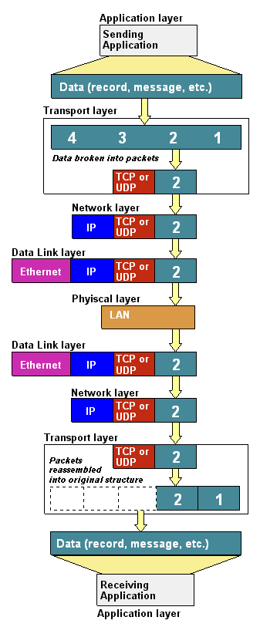
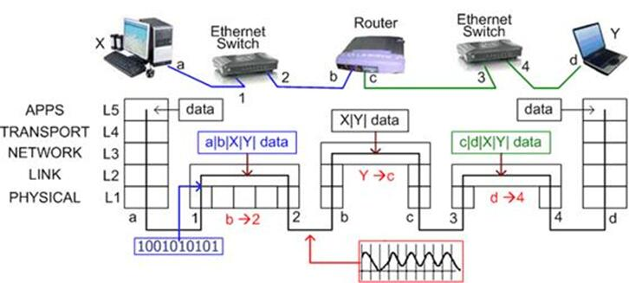
1. 分析方法
Point-to-point，End-to-end, hop-by-hop, layer-by-layer, Peer-to-peer

Slide 4
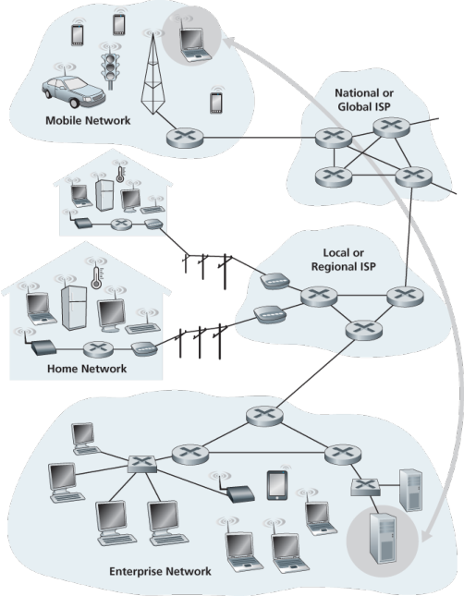
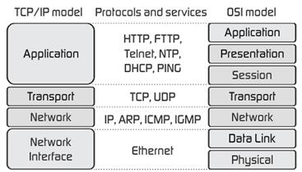
Routing Table
TTL
Classful/CIDR
Longest Prefix Matching
…
NAT&ACL
ASyyy
ARP
BGP: iBGP/eBGP
NAT&ACL
Work for Vs. Work at
RIP/OSPF/IS-IS
ASxxx
NAT
LAN @ Layer2, MAC, STP,
DHCP, ARP,..
End-to-End / Layer-to-Layer/Hop-by-Hop
Switching@L2 v.s. Routing@L3

Slide 5
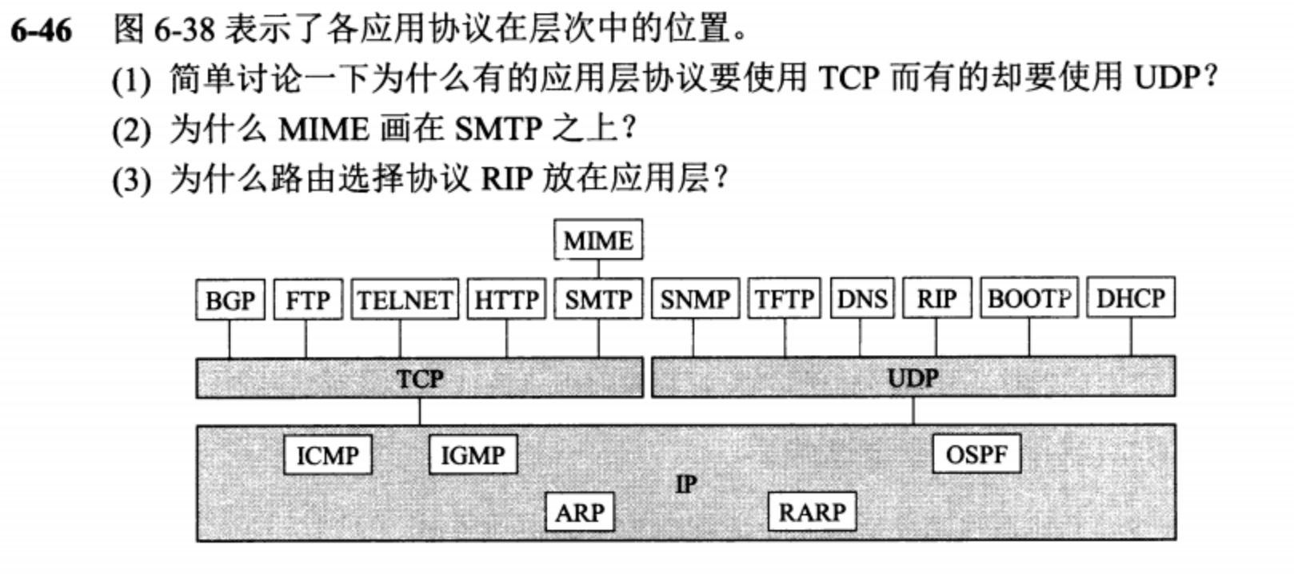


Slide 6
当你在其浏览器中输入http://www.baidu.com 并按回车，直到百度的网站首页显示在其浏览器中，请问：
(1) 在此过程中，按照TCP/IP 参考模型，从应用层（包括应用层）到网络接口层（包括网络接口层）都用到了哪些协议，每个协议所起的作用是什么？
(2) 简要描述该过程的流程。

Slide 7
2. 计算机网络中的参考模型/分层结构
OSI
TCP/IP
各层的协议数据单元是什么？
TCP/IP中，下一层如何知道payload中数据的含义？

Slide 8
概念辨析
举出OSI参考模型和TCP/IP协议族的两个相同的方面和两个不同的方面。

Slide 9
概念辨析
举出OSI参考模型和TCP/IP协议族的两个相同的方面和两个不同的方面。
相同方面：
1） 两个模型都基于分层协议，两者都有网络层，运输层和应用层;
2）运输服务都能够提供可靠的端到端的字节流；
不同方面：
1）二者层的数目是不一样的，TCP/IP没有会话层和表示层，且支持异构网络互连。
2）TCP/IP的网络层只提供无连接服务，而OSI在网络层中，既有面向连接的服务也有无连接的服务。

Slide 10
3. 计算机网络中的设备
有哪些常见网络设备？
设备工作在哪些层，用做什么目的？
是否隔离冲突域、广播域、能否利用多路径？
Notes:
集线器：工作在物理层互连，同一个网络的两个网段之间的互连，放大和广播性信号；
交换机（网桥）：工作在数据链路层，链路层互连，两个LAN之间的互连；（在数据面处理流程中，同时具备网络接口层（或者数据链层、物理层）的功能））
路由器：工作在网络层，实现子网互联；（在数据面处理流程中，，同时具备网络层、网络接口层（或者数据链层、物理层）的功能）
网关：工作在网络层以及上，实现协议转换。 （在数据面处理流程中，同时具备层（或者数据链层、物理层）的功能）
网关(Gateway)又称网间连接器、协议转换器

Slide 11
3. 计算机网络中的设备
有哪些常见网络设备？
  集线器（中继器Repeater）、交换机（网桥）、路由器
  网关？
  防火墙等middlebox
设备工作在哪些层，用做什么目的？
是否隔离冲突域、广播域、能否利用多路径？
Notes:
集线器：工作在物理层互连，同一个网络的两个网段之间的互连，放大和广播性信号；
交换机（网桥）：工作在数据链路层，链路层互连，两个LAN之间的互连；（在数据面处理流程中，同时具备网络接口层（或者数据链层、物理层）的功能））
路由器：工作在网络层，实现子网互联；（在数据面处理流程中，，同时具备网络层、网络接口层（或者数据链层、物理层）的功能）
网关：工作在网络层以及上，实现协议转换。 （在数据面处理流程中，同时具备层（或者数据链层、物理层）的功能）
网关(Gateway)又称网间连接器、协议转换器

Slide 12
路由器概述
路由器是互联网最主要的网络设备，包含2个核心功能
  控制层：运行各种路由协议：BGP、OSPF、RIP，学习去往不同目的的转发路径：路由表
  数据层：根据上述路由表，将收到的IP分组转发到正确的下一跳链路
R3
R1
D
A
R4
B
E
R2
C
将不同报文转发到不同链路
R5
F

Slide 13
路由器控制层
  路由器可同时运行多个路由协议
  路由器也可不运行任何路由协议，只使用静态路由和直连路由
  路由管理根据路由优先级，选择最佳路由，形成核心路由表
  控制层将核心路由表下发到数据层，形成转发表（FIB）
. . .
OSPF
BGP
静态路由
直连路由
路由管理
控制层
核心路由表
数据层
转发表(FIB)
转发引擎

Slide 14
路由器扩展知识
路由器 的 端系统角色
  也作为网络端系统进行协议交互
    远程网络管理，SNMP
    远程网络配置，SSH
    文件传输，FTP，TFTP
    各种路由协议交互
    . . .
  路由器系统包含完整TCP/IP协议栈
    传输层协议
    应用层协议
家用路由器
  不运行动态路由协议（出口唯一）
  运行DHCP协议，分配私有IP
  NAT地址转换
  本地DNS服务
  用户管理及认证
  防火墙功能
  无线AP
  . . .
与典型网络路由器差异较大

Slide 15
4. 计算机网络中的地址
域名
DNS
端口号：TCP、UDP独立空间
网络地址：IPv4/v6
IPv4: ARP/RARP（ IPv6 没有ARP而用NDP）
MAC地址/物理地址
地址在那个Header中？Header主要字段的含义？

Slide 16
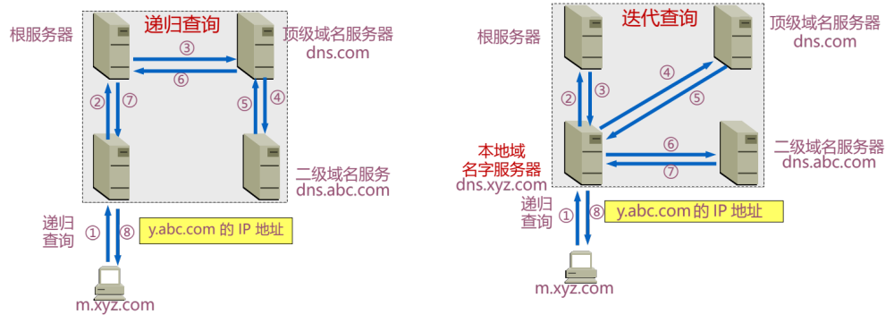
本地：hosts文件 + 缓存

Slide 17
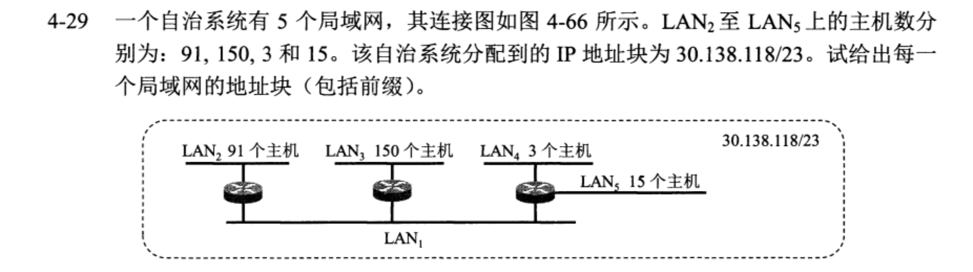
IPv4地址的划分

Slide 18
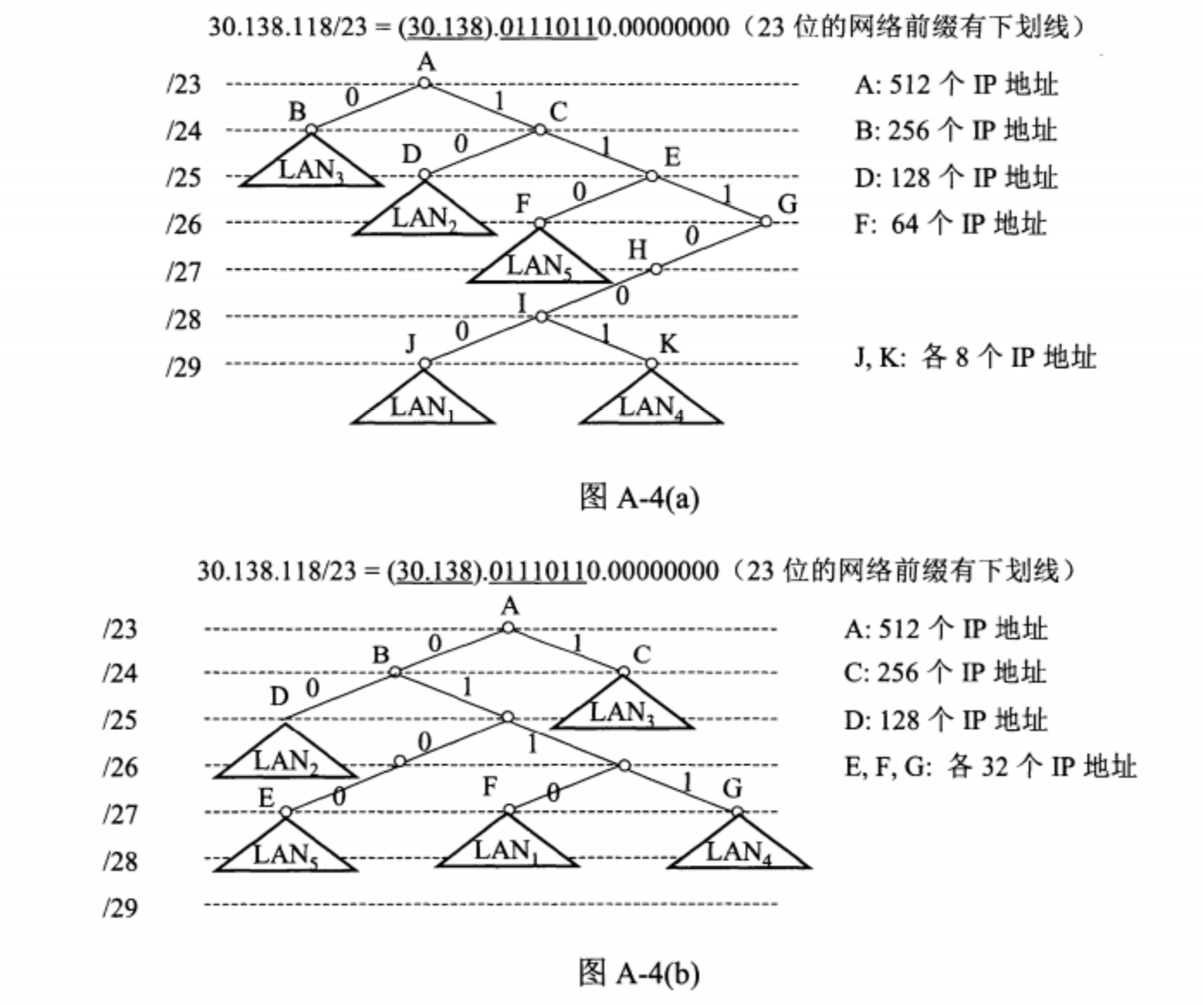

Slide 19
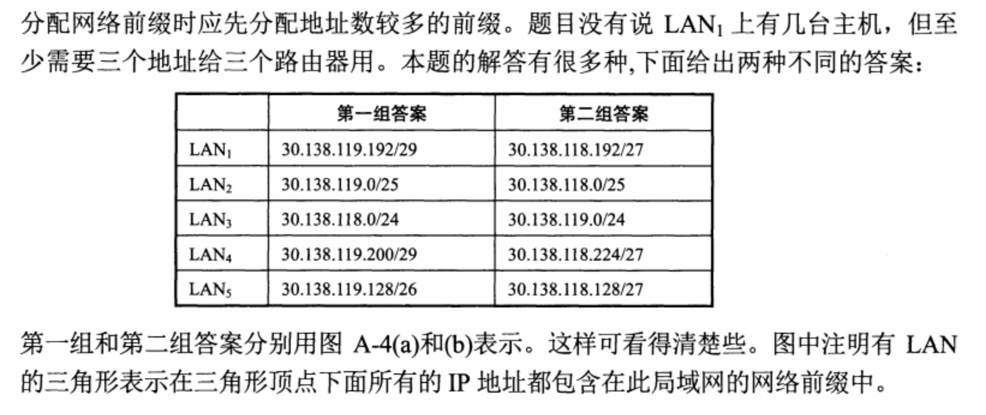

Slide 20
各个路由器的路由表长什么样？
路由过程中，MAC地址和IP地址怎么变？

Slide 21
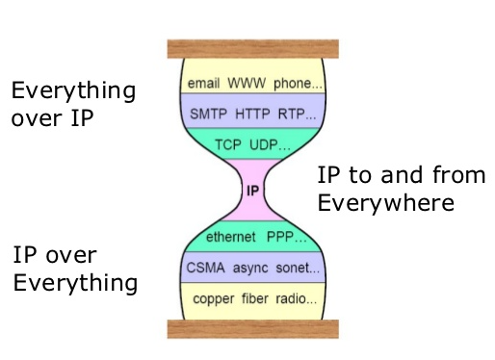
5. 计算机网络中的协议
1）各层有哪些典型协议
Inter-net protocol

Slide 22
2）协议辨析
RS-232-C
PPP或PPPoE, SDLC 同步数据链路控制（SDLC）协议是一种 IBM 数据链路层协议, HDLC (High-level Data Link Control, 高级数据链路控)协议是一种面向比特的高效链路层协议。Ethernet II etc.
IP (IPv4, IPv6), IS-IS, OSPF, ARP/RARP、ICMP、IGMP
TCP, UDP
HTTP, DNS, SMTP、POP3/IMAP, DHCP 【 BGP, RIP】

Slide 23
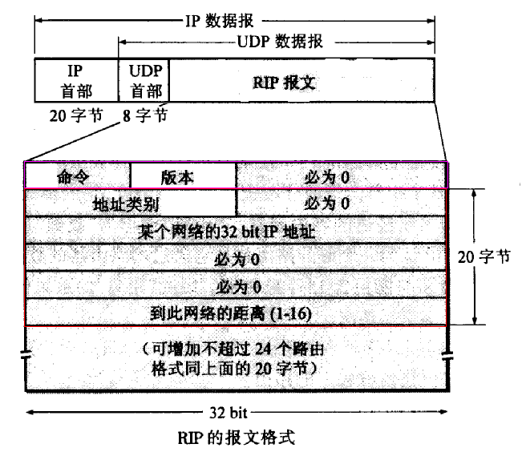
RIPv1报文格式：
（了解）
RIPv2：
性能上有改进，IP后的两个32bit分别填入该网络的掩码和下一站的路由器地址，支持VLSM、CIDR、组播及验证机制。

Slide 24
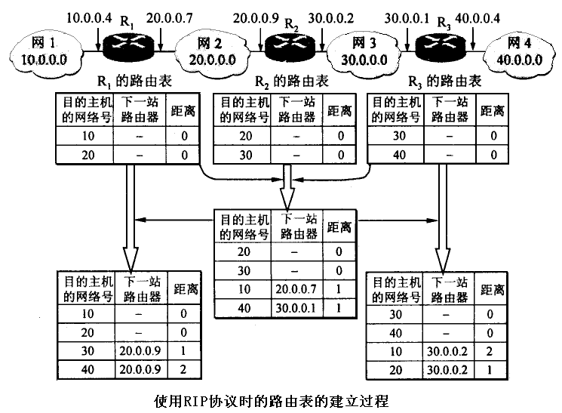
例：

Slide 25
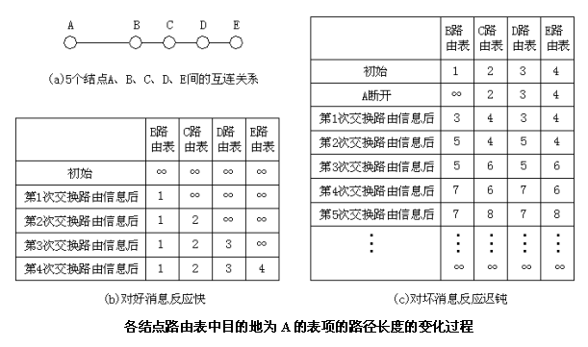
RIPv1: 好消息传的快，坏消息传得慢

Slide 26
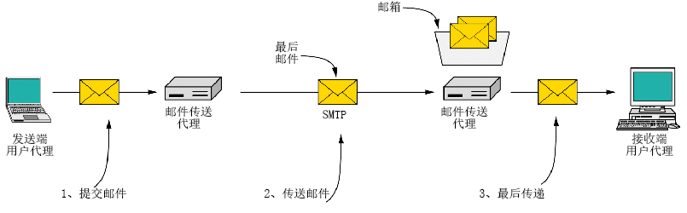
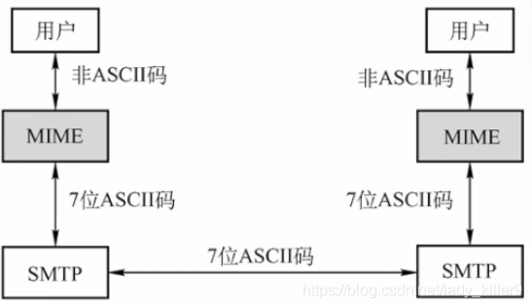
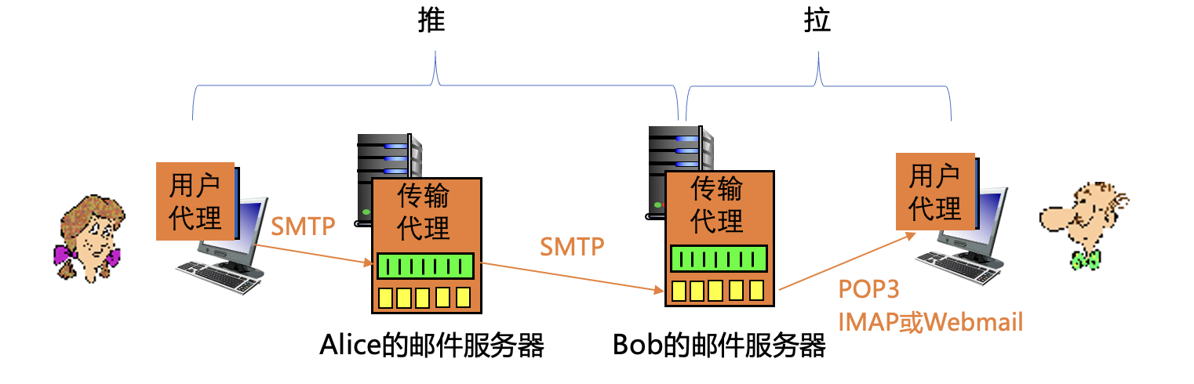

MIME(Multipurpose Internet Mail Extensions)：多用途Internet邮件扩展
MIME类型的消息可以使用现有的邮件程序和协议进行传送，但是需要用户代理能够解释MIME格式
简单邮件传输协议SMTP（Simple Mail Transfer Protocol）：
邮件服务器之间传递邮件使用的协议
最终交付（邮件访问）协议: 从邮件服务器的邮箱中获取邮件
  POP3：Post Office Protocol-Version 3，第三版邮局协议
  IMAP：Internet Message Access Protocol，Internet邮件访问协议（IMAP是POP3的改进）
为什么不能使用SMTP获取邮件？
  接收方的用户代理不能使用 SMTP 从传输代理获取邮件，因为取邮件是一个拉操作，而 SMTP 是一个推协议，通过引入最终交付（邮件访问）协议来解决这个问题。

Slide 27

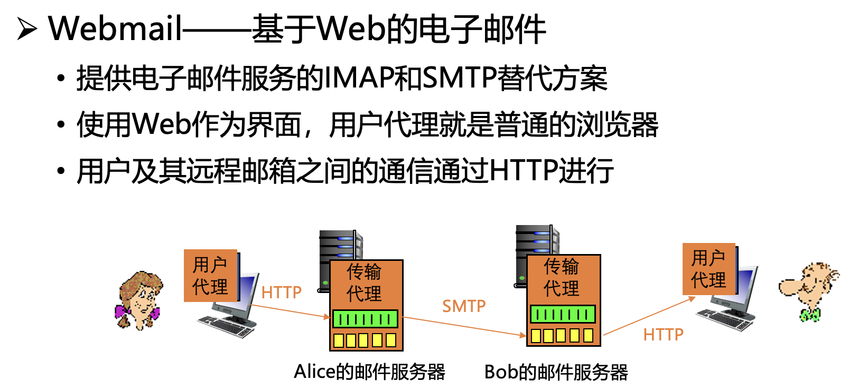
浏览器
Web服务器
HTTP
客户端
HTTP
服务器
HTML
解释器
HTTP请求
HTML
文档
WEB/HTTP/URL
HTTP响应
Webmail

Slide 28
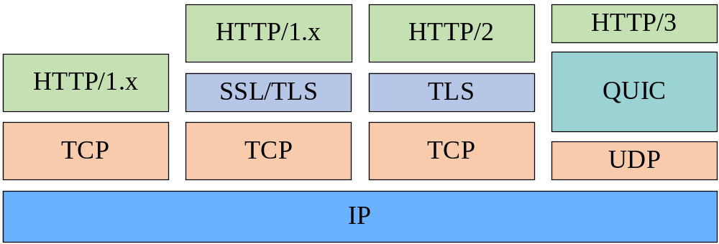
3）HTTP发展现状
HTTP/1.0（1996）
  无状态，非持久连接（短连接）
与HTTP/1.1（1999）
  支持长连接和流水线机制
  缓存策略优化、部分资源请求及断点续传
HTTPS：HTTP+TLS（2008）
  增加SSL/TLS（TLS 1.2）层，在TCP之上提供安全机制
HTTP/2.0（2015、2020）
  目标：提高带宽利用率、降低延迟
  增加二进制格式、TCP多路复用、头压缩、服务端推送等功能
7.4 万维网

Slide 29
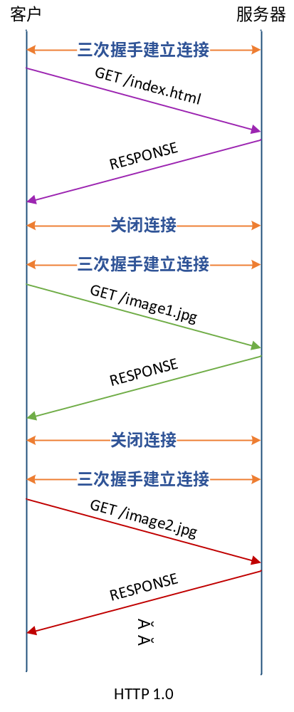
HTTP1.0执行过程
假设用户输入URL
  http://www.nankai.edu.cn/computer/index.html
  如该页面包含2幅jpg图像
    需要执行三次完整的连接过程（即：连接的建立，数据传输，连接终止），包含三次TCP过程（含三次HTTP过程）
      三次握手连接建立
      Request （Get /index.html）
      Respone
      关闭连接
      .........
  如若含100副图像呢？
时间
7.4 万维网
引自：计算机网络，徐敬东等

Slide 30
非持久连接和持久连接(HTTP1.x)
思考：持久连接中的TCP连接何时关闭？
非持久连接
HTTP/1.0缺省为非持久连接
    服务器接收请求、响应、关闭TCP连接
获取每个对象需要两阶段
    建立TCP连接
    对象请求和传输
每次连接需要经历TCP慢启动阶段
持久连接
HTTP/1.1缺省为持久连接
  在相同的TCP连接上，服务器接收请求、响应；再接收请求、响应；响应后保持连接
HTTP/1.1支持流水线机制
  需要按序响应
经历较少的慢启动过程，减少往返时间
  降低响应时间
7.4 万维网
引自：计算机网络，徐敬东等

Slide 31
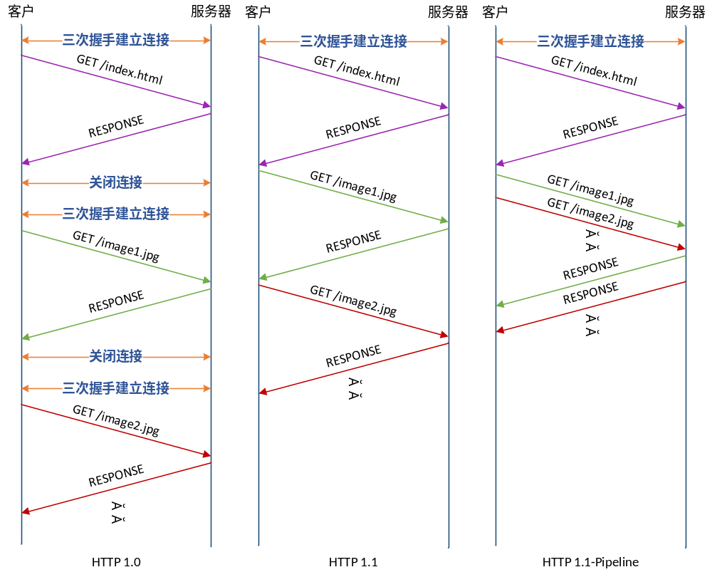
HTTP 1.x比较
6RTT 4RTT 3RTT
时间
7.4 万维网
引自：计算机网络，徐敬东等

Slide 32
4) Web缓存技术与Web代理
浏览器缓存
  在浏览器主机保存用户访问过的服务器Web页副本
  再次访问该页，不必从服务器再次传输，提高访问效率
Web代理服务器缓存
  ISP安装Web代理缓存服务器，保存ISP客户访问过的服务器Web页副本
  副本可以供ISP的所有客户访问，提高访问服务器的Web页效率
7.4 万维网

Slide 33
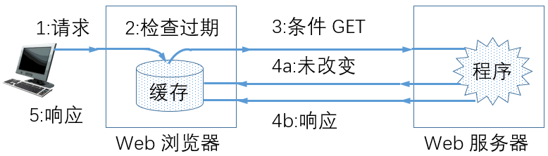
Web缓存技术与Web代理
浏览器缓存
  目标：再次访问缓存在浏览器主机中的Web页副本，不必从原始服务器读取
  怎么保证Web页副本与原始服务器是一致的？
7.4 万维网
引自：计算机网络（第5版），严伟等译

Slide 34


Web缓存技术与Web代理
Web代理服务器缓存
  目标：代理服务器缓存已访问过的Web页副本，满足用户浏览器从代理服务器提取Web页，尽量减少原始服务器参与
  设置用户浏览器，通过代理服务器进行Web访问
  浏览器将所有的HTTP请求发送到代理服务器
    如果缓存中有被请求的对象，则直接返回对象
    否则，代理服务器向原始服务器请求对象，再将对象返回给客户端
代理
服务器
HTTP请求
HTTP请求
客户端
HTTP响应
HTTP响应
原始
服务器
HTTP请求
HTTP响应
客户端
原始
服务器
降低时延、减少网络流量
7.4 万维网
引自：计算机网络，徐敬东等

Slide 35
5) FTP
FTP使用C/S方式实现
FTP工作过程
  服务器主进程打开TCP21端口，等待客户进程发出的连接请求
  客户可以用分配的任意一个本地端口号与服务器进程的TCP21端口进行连接
  客户请求到来时，服务器主进程启动从属进程来处理客户进程发来的请求
  服务器从属进程对客户进程的请求处理完毕后即终止，但从属进程在运行期间根据需要还可能创建其他一些子进程
  服务器主进程返回，继续等待接收其他客户进程发来的连接请求，服务器主进程与从属进程并行工作
7.7 其它应用层协议

Slide 36

5) FTP
FTP的两个端口与两个连接
  控制连接在整个会话期间一直保持，客户进程发出的文件传输请求通过控制连接发送给服务器控制进程（工作在TCP21端口），但控制连接不用来传输文件
  服务器控制进程在接收到客户进程发送来的文件传输请求后就创建数据传输进程（工作在TCP20端口）和数据连接
  数据连接用来连接客户进程和服务器数据传输进程，实际完成文件的传输。服务器数据传输进程在文件传输完毕后关闭数据连接并结束运行
用户界面
TCP 控制连接
TCP21端口
控制进程
控制进程
Internet
数据传输
进程
数据传输
进程
FTP 客户端
TCP20端口
FTP 服务器端
TCP 数据连接
7.7 其它应用层协议

Slide 37
6. 计算机网络中的算法（公式？）
C = Rb log₂N
物理层
  香农定理 (公式) C=Wlog₂(1 + S/N) bps、奈氏准则(公式) 最高波特率R_{B} = 2W，最大数据传输率 C = 2Wlog₂N (bps)
  编码：CRC、汉明码、CDMA
  资源分配：不同的复用方式、Aloha、CSMA系列、CSMA/CD
数据链路层
  流量控制（传输层也有类似问题）：滑窗算法（停-等、go-back-n、选择性重传）
网络层
  路由算法：距离矢量、链路状态（哪些协议使用了这些路由算法？）
传输层
  拥塞控制流程：慢启动+拥塞避免（慢启动不慢！）
  算法：AIMD、如何判断拥塞？
  Throughput = cwnd / rtt,
  RTO = Estimated RTT+4×Dev RTT，EstimatedRTT = (1- a)*EstimatedRTT + a*SampleRTT
应用层
  DNS解析的流程（也可说是算法）：迭代式、递归式

Slide 38
二、典型习题
窗口计算；2. 填空； 3. 单选；
4. 多选； 5. 判断； 6. 简答题

Slide 39
1）在一个1Mb/s的卫星信道上发送1000bit大小的帧。卫星信道端到端的传输延迟是270ms。确认总是捎带在数据帧中（假设从卫星发回的数据帧长也为1000bit）。帧头很短，使用 3位的序列号。对以下协议而言，可以取得的最大信道利用率是多少？
（a）停一等协议；
（b）回退N滑动窗口协议；
（c）选择重传滑动窗口协议（WT最大时）；
1. 窗口计算

Slide 40
窗口计算
1）在一个1Mb/s的卫星信道上发送1000bit大小的帧。卫星信道端到端的传输延迟是270ms。确认总是捎带在数据帧中（假设从卫星发回的数据帧长也为1000bit）。帧头很短，使用 3位的序列号。对以下协议而言，可以取得的最大信道利用率是多少？
（a）停一等协议
（b）回退N滑动窗口协议
（c）选择重传滑动窗口协议（WT最大时）
Go-back-N
发送窗口≥ 1，接收窗口≥1
W_{T}=2^{n} – 1时，W_{R}=1
W_{T} +W_{R}≤ 2^{n} 成立 (原因见教材后习题)
例：设n=3，WT=7，WR=1
选择重传ARQ
发送窗口>1，接收窗口>1 满足：
1) WT ≤ 2^{n-1} WR ≤ 2^{n-1} ；
2) W_{T} +W_{R} ≤ 2^{n} , W_{T} ≤ W_{R} 。
WT最大时有WT=WR=(2^{n})/2
例：设n=3，WT=4，WR=4

Slide 41
窗口计算
1）在一个1Mb/s的卫星信道上发送1000bit大小的帧。卫星信道端到端的传输延迟是270ms。确认总是捎带在数据帧中（假设从卫星发回的数据帧长也为1000bit）。帧头很短，使用 3位的序列号。对以下协议而言，可以取得的最大信道利用率是多少？
（a）停一等协议
（b）回退N滑动窗口协议
（c）选择重传滑动窗口协议（WT最大时）
对应3种协议的发送窗口大小值分别为1，7和4。
卫星信道端到端的传输延迟是270ms。以1Mb/s发送，1000b长的帧的发送时间是1ms。用t=0表示传输开始时间，那么在t=1ms时，第一帧发送完毕。t＝271ms时，第一帧完全到达接收方。t＝272ms时，对第一个帧的确认帧发送完毕。t=542ms时带有确认的帧完全到达发送方。因此如果发送窗口为542/1=542时，恰好能做到100%利用率。相应的，当发送端在542ms内可以发送k个帧（每个帧发送用1ms时间），则信道利用率是k/542，因此：
（1）k=1，最大信道利用率＝1/542＝0.18％
（2）k=7，最大信道利用率＝7/542＝1.29％
（3）k=4，最大信道利用率＝4/542＝0.74％

Slide 42
2. 填空
1）在对等层之间进行通信所遵守的规则的集合称为协议，其由_语义、语法_及时序_三要素组成。协议_和层次结构的集合称为网络体系结构。 两个最重要的网络参考模型是OSI/RM和TCP/IP。
2）在网络层次结构中，每一层都完成一定的_功能_；对等层之间依照_协议_来 通信；相邻层之间通过__接口_提供的_服务__；服务的入口叫_服务访问点_， 在因特网的 TCP/IP 模型中对应的是__端口（号）_；服务通过__服务原语___来实现。
3）OSI/RM中，同层对等实体间进行信息交换时必须遵守的规则称为 ( 协 议)， 相邻层间通过 ( 层接口 )提供服务， 服务通过 ( 服务原语 )来实现。( 传输 ) 层的主要功能是提供用户之间端到端的信息传送，它利用 ( 网络) 层提供的 服务来完成此功能。
4）OSI/RM 在网络层具有_面向连接 _服务和_无连接_服务，分别叫_虚电路 _和_数据报_；而 TCP/IP 的网络层只有_无连接_服务；会话层利用_传输_层提供的服务为_表示_层提供服务。
5）在 TCP/ IP 应用层中的数据单元被叫做 (消息 ), 数据链路层的数据单元被叫做(幀 ). TCP/ IP 的( 应用 )层相应于 OSI/RM 模型的高三层. IP 协议提供主机之间的（不可靠、无连接 ）分组传输服务。TCP/IP 模型的传输层(主机-主机层)中包括的协议主要有__TCP__和__UDP__，全拼/名分别为Transmission Control Protocol ， User Datagram Protocol

Slide 43
1）OSI/RM 的全称是（Open System Interconnection Reference Model），中文翻译是__开发系统互连/参考模型_，分为7层，从低到高依 次是_物理层、链路层、网络层、传输层、会话层、表示层和应用层_。除开物理层，其他对等层之间都是借助下一层间接地进行通信。
2）物理层的主要职责是在物理介质上传输比特信号；(比特流，bit），主要任务是确定与传输媒体的接口的一些特性，包括： 机械特性 、 功能特性 、 电气特性 和 过程特性 。
3）数据链路层的职责是 确保链路上数据帧的正确传输 ；（帧，frame）
4）网络层的职责是 主机和主机之间数据分组的传输【按照通信子网、资源子网的视角，也属于是通信子网内主机之间分组的传输】；（分组，packet）
5）传输层的职责是 确保在主机进程到主机进程之间报文段的正确传输 （报文段，segment）；
6）与会话相关的功能集中在会话 层实现；
7）表示层负责数据表示，这里数据表示的含义是指用适合于网络处理与传输的数据格式代替原有数据格式，最常见的数据表示有_翻译、压缩/解压、加密/解密；
8）应用层负责_应用的规范化和标准化_。（应用层的PDU常称为：消息，message）（思考：常用的应用层协议有那些？）

Slide 44
1）计算机网络的主要功能包括 数据通信、资源共享 和 分布式处理；它的性能主要指标包括 带宽 和 时延；它的主要目标是实现 网络功能的模块化 和 互连的标准化。
2）从逻辑功能上看,一个网络可分成资源子网和通信子网两个部分构成。通信子网由各种网络通信设备（如路由器、交换机）和通信线路组成，负责数据传输；资源子网由计算机、外部设备（如打印机）组成，负责处理数据。这里说的功能，可以理解为OSI/RM中的不同层次（物理层、数据链路层、网络层、会话层、表示层、应用层）。通信子网对应于低三层：物理层、数据链路层、网络层，资源子网对应于高三层：会话层、表示层、应用层。

Slide 45
1）在 OSI 的哪一层分别处理下面的问题？
将待传输的比特流划分成帧 (2 数据链路层)
决定使用哪条路径通过子网 （3 网络层）
传输线上的位流信号同步 （1 物理层）
两端用户间传输文件 （7 应用层）
2）在网络传输过程中，每经过一跳均会产生下列四个时延：
处理时间、排队时延、报文传输时间和信道的传播时延。
报文的传输时间=__报文长度 / 报文的发送速率_；
信道的传播时延=_链路长度/信号的传播速度_。
3）PCM编码要经历采样、量化、编码三个阶段，其中，引起误差的主要是_量化_阶段。

Slide 46
1）一台电脑要能正常访问因特网需要知道的地址有：本机IP地址和掩码、网关IP地址、（本地）域名服务器地址，这些地址可以用 DHCP、PPPoE等协议自动获取。
2）综合布线系统分为_建筑群、垂直干线、水平、_工作区_、_管理（或配线间）_、_设备间_六个子系统

Slide 47
1）一个信道的频率范围是 300MHz~300GHz，该信道的带宽是 299700 MHz 。
2）常用的多路复用技术有：_时分多路复用、频分多路复用、波分多路复用、码分多路复用。
3）T1 速率为1.54Mbps。 E1 采用的多路复用技术是 时分多路复用 （或 TDM），数据速率是 2.048 Mbps。
4）允许发送站发送连续多个帧而不需要马上应答，这就是__滑动窗口协议__。滑动窗口协议需要一个____发送__ 窗口和一个___接收__ 窗口。
5）常用的两种流量控制方法是___停等协议__、__滑动窗口协议__。 流量控制的目的是避免发送端淹没接收端；拥塞控制的目的是避免发送端淹没网络。
6）在实际的通信中，通常双方都有数据要发送给对方，可以在数据包总增加一个字段，专门用来携带给对方的应答信息，称为__捎带应答__。
7）PPPoE的英文全称是 PPP over Ethernet 。

Slide 48
1）IEEE以太网对应的标准是（ 802.3 ）。在局域网标准中将数据链路层划分为两个子层，分别是_MAC_子层_LLC_子层。MAC 指的是(媒体接入控制子层 )。组帧属于_MAC_子层的功能；共享信道分配属于_MAC_子层的功能；向上提供服务访问点组帧属于_LLC_子层的功能。
2）以太网是目前最为流行的局域网形式，它采用了_CSMA/CD_信道访问协议，CSMA/CD 中的 CSMA 代表（ Carrier Sense Multiple Access, 载波侦听多路访问） CSMA 可以分为_1-坚持 CSMA、非-坚持 CSMA 、P-坚 持 CSMA 。
3）CSMA/CD 比 CSMA 增加了（冲突检测 ）功能。 CSMA/CD 协议要求最小帧的发送时间大于 2 倍传播时延 。对应于 10M 以太网，其最小帧长度为 64 字节。

Slide 49
1）IEEE802.3 总线式以太网可以采用双绞线、细同轴电缆和光钎来组网，对应的网络命名分 别是__10BASE-T_、__10BASE-2 __、__10BASE-F _。其中 10 的含义是_10Mbps 速率__；BASE 的含义是__基带传输__；后跟字母 T 表示__双绞线__；2 表示__细同轴__；5 表示__粗同轴__。 在双绞线中，UTP 表示___非屏蔽双绞线_；STP 表示____屏蔽双绞线____。
① 10Base-5 使用粗同轴电缆，最大网段长度为500m，基带传输方法。
② 10Base-2 使用细同轴电缆，最大网段长度为185m，基带传输方法。
③ 10Base-T 使用双绞线电缆，最大网段长度为100m。
④ 1Base-5 使用双绞线电缆，最大网段长度为500m，传输速度为1Mbps。
⑤ 10Broad-36 使用同轴电缆(RG-59/U CATV)，最大网段长度3600m，是一种宽带传输方式。
⑥ 10Base-F 使用光纤传输介质，传输速率为10Mbps。
前面的数字表示传输速度，单位是“Mbps”，最后的一个数字表示单段网线长度（基准单位是100m），Base表示“基带”的意思，Broad代表“带宽”。

Slide 50
3. 单选
1）1-坚持CSMA方式中，“坚持”的含义是（ 1 ）
(1) 当侦听到总线忙时， 坚持侦听直到总线空闲为止。(2) 当侦听到总线忙时， 坚持发送其数据信息。(3) 发送数据后， 坚持侦听总线看是否发生冲突。(4) 当发生冲突时， 坚持发送数据。
2）局域网中访问冲突的根源是（ 2 ）
（1） 独占介质 （2） 共享介质 （3） 引入MAC子层 （4）规则的拓扑结构
3）使用双绞线的以太网为（ 3 ）
（1） 10Base_5 （2） 10Base-2 （3） 10Base-T （4） 10Base-F
4）网卡完成 ( C ) 的功能
A 物理层 B 数据链路层 C 物理层和数据链路层 D 数据链路层和网络层
5) VLAN 的划分方法不包括以下哪种方法？( D )
A. 基于端口 B. 基于 MAC 地址 C. 基于协议 D. 基于物理位置

Slide 51
1）OSI/RM 模型的哪一层为用户的应用进程提供服务? ( D)
A、传输层 B、会话层 C、表示层 D、应用层
2）下面哪一个不是正确地描述 OSI/RM 采用分层结构的原因? (A)
A、分层模型增加了复杂性 B、分层模型标准化了接口
C、分层模型使专业的开发成为可能 D、分层模型防止一个区域的网络变化影响另一个区域的网络
3）下面哪一项正确描述了 OSI 参考模型的数据链路层？(D)
A、 把数据传输到其他的网络层 B、为应用进程提供服务 C、提取弱信号，过滤信号，放大信号，然后以原样的方式在网络中发送这些信号 D.为物理链路提供可靠的数据传输
4）TCP/IP 通信过程中，数据从应用层到网络接口层所经历的变化序列是( A )
A 报文流-->传输协议分组--> IP 数据报-->网络帧 B 报文流--> IP 数据报-->传输协议分组-->网络帧
C IP数据报-->报文流-->网络帧-->传输协议分组 D IP数据报-->报文流-->传输协议分组-->网络帧

Slide 52
4. 多选
1）使用UDP的高层协议有（ A，B，C ）
（A） TFTP （B） SNMP （C） BOOTP （D） Telnet
2）下列哪个协议属于 TCP/IP 协议簇的网络层协议（ B，D ）：
（A）TCP （B）IP （C）RIP （D）ICMP （E）UDP
3）下面属于数据链路层的协议是（A,C）
A.PPP B.FTP C.SLIP D.IP E.SNMP
4）数据链路层的主要功能包括（ A, B, D ）
A) 差错控制 B）流量控制 C) 拥塞控制 D）帧格式定义及帧定界 E）比特传输

Slide 53
5. 判断正误
1）OSI 模型是一种强制执行的标准。 （ ╳ ）
2）在 OSI/RM 模型中，网络层传送的是帧。 （ ╳ ）
3）在 Internet 中使用的网络协议是 TCP/IP 协议（ √ ）
4）在 OSI/RM 中，每一层的真正功能是为其上一层提供通信协议。（ ╳ ）
5）因特网在网络层可以提供两类服务：即无连接的网络服务和面向连接的网络服务。（ ╳ ）
6）IP 协议的应用非常广泛，因为它非常可靠。 （ ╳ ）
7）UDP 在传送数据之前需要先建立连接。（ ╳)

Slide 54
判断正误
1) 通过改进编码技术，可以无限提高数据传输速率。 （ ╳ ）
2) 单模光纤比多模光纤细，所以传输速率低 。 （ ╳ ）
3) 同轴电缆既可用于计算机通信，又可用于传输有线电视信号。（ √ ）
4) 光纤通信采用的多路复用技术叫做 WDM。 （ √ ）
5) 传输速率单位“bps”代表 BAUD PER SECOND。（╳ ）
6) 理想信道的最高速率由香浓定理决定。 （ ╳ ）
7） 比特率总是等于波特率。 （ ╳ ）

Slide 55
判断正误
1）同步传输时字符间不需要间隔 (√ )
2）HDLC是面向字节的异步通信协议。（ ╳ ）
3）SLIP协议属于面向字符协议 (√ )
4）数据链路层的报文名称叫分组 （ ╳ ）
5）奇偶校验可以发现单比特错误，二维奇偶校验可以自动纠正任意单比特错误。 (√ )
6）不同速率以太网采用不同的帧格式 （╳）
7）不同速率的以太网采用不同的信道访问协议。（╳）
8）LAN 与 WAN 采用相同的网络标准。（╳）
9）划分 VLAN 的目的之一是为了避免广播风暴。（√ ）

Slide 56
6、简答
1．在面向比特同步协议（HDLC）的帧数据段中，用_01111110_来实现帧定界,为了实现数据的透明传输，采用“0”比特插入技术。
假定在（十六进制）数据流中包含：5F、 9E 、 71、 7F、 E1，请给出其原始比特序列和“0”比特插入后的比特序列。
(记忆要点：8bit中首位为0剩下6个1，所以遇到5个1要插入一个0）
原始比特序列为：
01011111 |10011110 01110001 011111|11111|00001
“0”比特插入后的比特序列为：
010111110 10011110 01110001011111011 111000001

Slide 57
2. CSMA/CD 的工作原理是什么？碰撞窗口大小如何计算？
CSMA/CD 中 CSMA 的基本思想：发送之前首先监测信道状态，根据信道状态来决定 下一步的动作，以实现共享信道的多路复用。
CD 的含义是一边发送一边进行冲突检测，一旦发现有冲突就立即停止发送数据报文。
技术要点：
（1）CSMA/CD 协议的碰撞窗口大小=2 倍信号传播时延
（2）报文发送时间＞＞碰撞窗口大小。

Slide 58
3. 以太网规定了最小帧长度，发送的数据小于该长度时必须进行填充，为什么？最小 帧长度如何计算？
以太网采用 CSMA/CD 访问协议，在发送的同时要进行冲突检测，这就要求在能检测出 冲突的最大时间内数据包不能够发送完毕，否则冲突检测不能有效地工作。
所以，当发送的 数据包太短时必须进行填充。
最小帧长度=碰撞窗口大小 * 报文发送速率

Slide 59
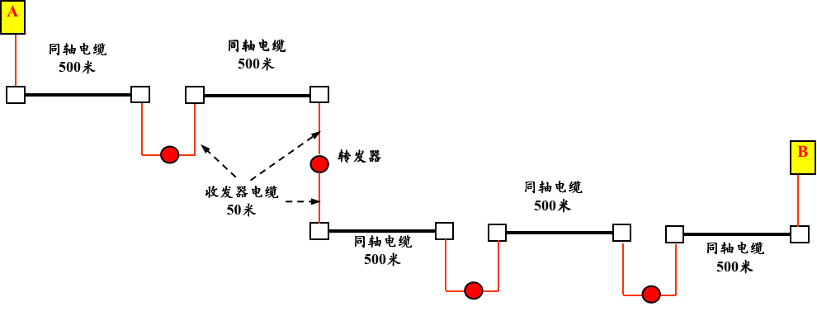
4. 假若10M bps以太网采用如图所示的方式联网，通过4个中继器连接5个网段。假设电信号在电缆上的传播速度为21万公里/秒，设转发器的时延为tR =2μS。每个同轴电缆网段的长度均为500米，连接同轴电缆与主机或转发器的收发器电缆的长度均为50米。请计算A与B之间通信时的：
（1）碰撞窗口大小 ；
（2）要求的最小帧长；

Slide 60
最小帧长度=碰撞窗口大小 * 报文发送速率, 其中，报文发送速率=10 Mbps
（1）碰撞窗口大小=2 * 传播时延
传播时延=转发器（中继器）的时延 + 线路时延
转发器时延= 4 * 2μS = 8 μS
线路时延= 线路长度 / 信号传播速度
= 5 * (50+500+50)米/ 21万公里/秒
= 5*600 / 21*10⁴*10³ 米/秒 = 14.3 μS
传播时延=转发器（中继器）的时延 + 线路时延
= 8+14.3 = 22.3μS
碰撞窗口大小=2 * 传播时延 = 44.6μS
（2）最小帧长度=碰撞窗口大小 * 报文发送速率
= 44.6μS * 10 Mbps = 446 bit

Slide 61
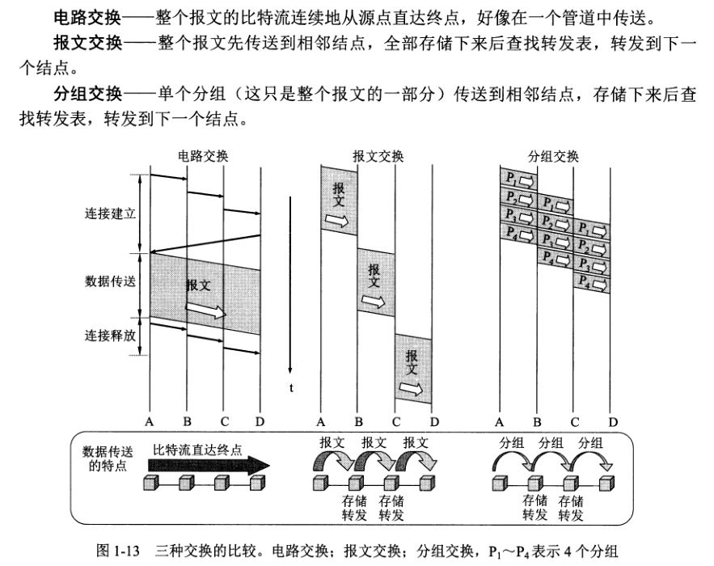
注意“虚电路”是
（分组交换的一种）

Slide 62
5. 假设需在两台计算机间经两个中间节点传送120*10^6字节的文件，假定：
a) 各跳的通信线路的通信速率皆为8*10^3 bps；
b) 不考虑中间节点存储转发等处理时间和排队时间；
c) 每一段线路的传播时延均为10ms。
【方案1】：采用电路交换技术传输 (假设电路已经建好）。
【方案2】：将整个文件逐级存储转发（报文交换），假设报文头为10字节。
【方案3】：将文件分为1000字节长的帧再进行逐级存储转发，假定帧头和帧尾的开销各为10字节。假定分组之间连续发送，连续到达中间节点 （分组交换）。
请问：
1）请描述计算机网络若采用电路交换技术可能出现的不足。
2）方案1传送此文件需要多少时间？请给出计算过程。
3）方案2传送此文件需要多少时间？请给出计算过程。
4）方案3传送此文件需要多少时间？请给出计算过程。

Slide 63
1）有明确的建路延迟、抗毁能力差、带宽利用率低
2）【方案1】传送此文件所需时间：
传输延迟：10ms * 3 = 0.03s
传输数据所需时间：(120*10^6*8)/(8*10^3)＝120000s
总时间：0.03 + 120000s = 120000.03s
3）【方案2】传送此文件所需时间：
每一段线路的报文发送时间为： (120*10^6+10)*8/(8*10^3)＝120000.01s
每一段线路的传播时延为： 10ms＝0.01s
总时间为：(0.01＋120000.01)*3＝360000.06s
4）【方案3】传送此文件所需时间：
文件一共分为120*10^6/1000＝1.2*10^5（个）帧
1个帧长为1020字节，节点发送1个帧的时间为：1020*8/(8*1000)＝1.02s
传送1个帧所需时间：(1.02+0.01) *3=3.09s
传送所有帧所需时间： 3.09+1.02*(1.2*10^5-1)=122402.07s

Slide 64
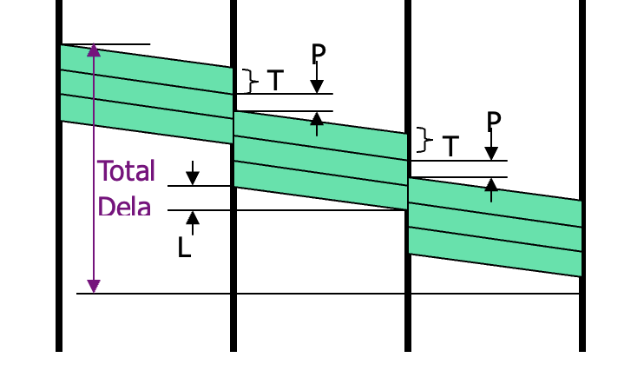

分组交换的参数如下：
路径的跳数 = M
每一跳的处理时间= P
链路的传播时延= L
分组的发送时间 = T
分组数 = N
Total Delay =最后一个分组经历的完整延迟 + 其他包流水线的发送时间
= M( L + T + P )+ (N-1)T
= NT + ML + (M-1)T + MP

